Slide 1
Stream-Ciphers
One-Time Pad e
e por que não reutilizar chaves

Slide 2
Motivação
Cifras clássicas permitem ataques baseados somente no ciphertext
Existência de padrões no processo de encriptação
Ataques estatísticos
Carta do PCC

Slide 3
One-Time pad
Algoritmo criptográfico que utiliza uma chave única, t.q. |k| ≥ |m|
Assegura perfect secrecy
A chave tem que ser randômica

Slide 4
One-Time pad
Encriptação:
E(k,m) = m ⨁ k = c
Decriptação:
D(k,m) = c ⨁ k = m
E(k,m) e D(k,m) são determinísticos
XOR

Slide 5
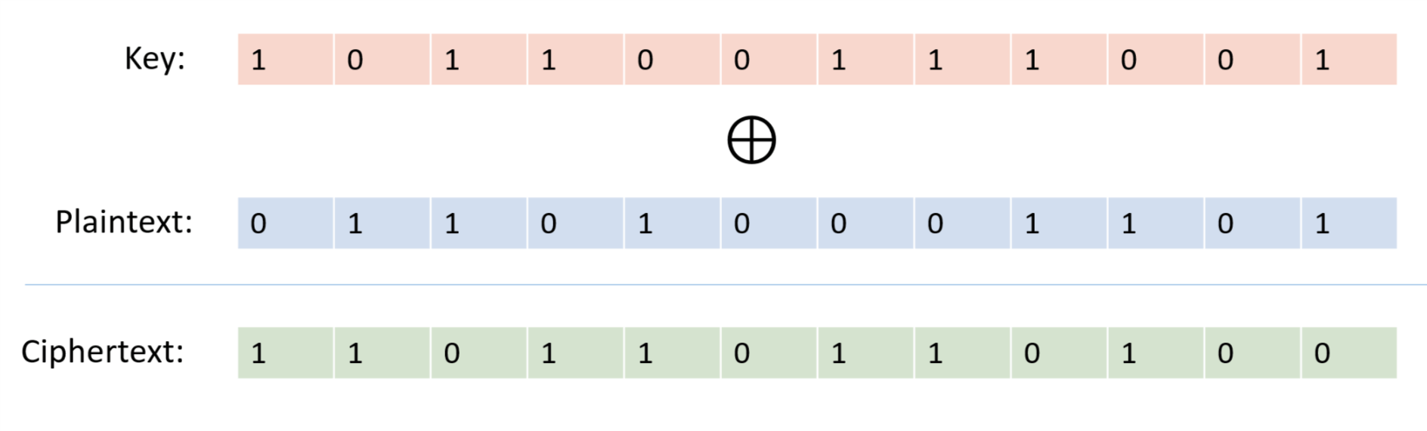
One-Time pad

Slide 6
One-Time pad
Seguro porém impraticável na maioria dos casos
Chaves muito grandes
Solução: Stream-Ciphers

Slide 7
Stream-Ciphers
Utiliza uma função geradora de números pseudo randômicos a partir de uma chave menor
{PRG(k) = S │|S| ≥ |m|}
S é chamado de keystream
Mesmas regras de encriptação e decriptação do OTP, trocando k por S

Slide 8
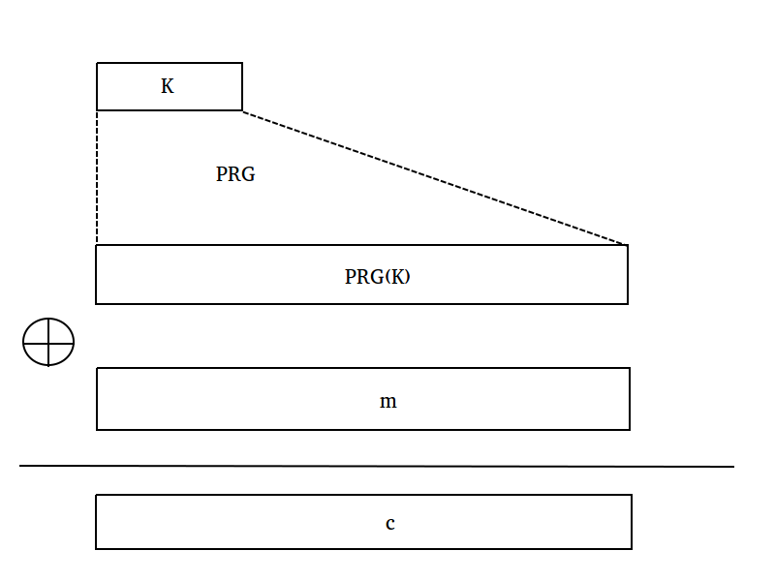
Stream-Ciphers

Slide 9
Stream-Ciphers
Fáceis de implementar por HW
Úteis em aplicações com tamanhos variáveis de mensagem (ex. comunicação wireless)
Mais seguro do que Block Cipher
Algoritmos:
Salsa20
ChaCha
RC4

Slide 10
Stream-Ciphers
Não garante perfect secrecy, mas se bem implementado é seguro o suficiente
A segurança depende do quão “boa” (randômica) é a função PRG(k)

Slide 11
“Many”-Time Pad
A mesma chave é utilizada para encriptar múltiplas mensagens
C₁ ⨁ C₂ = m₁ ⨁ k ⨁ m₂ ⨁ k = m₁ ⨁ m₂
Erro já cometido por serviços do Windows NT e pelo protocolo WEP
Permite múltiplos ataques...

Slide 12
“Many”-time pad
Em termos de bytes (1 char = 1 byte):
m₁ = ‘carac’ ‘CARAC’ ‘CaRac’
⨁ ⨁ ⨁
m₂ = ‘ ‘ ‘ ’ ‘cArAc’

Slide 13
Ataque dos espaços
Tabela ascii
[A-Z] = [65-90]
[a-z] = [97-122]
Espaço = 32 = (0010 0000)
‘a’ - ‘A’ = 32
[...]

Slide 14
Ataque dos espaços
[A-Z] ⨁ Espaço = [97-122]
010xxxxx
⨁ 00100000
= 011xxxxx

Slide 15
Ataque dos espaços
[a-z] ⨁ Espaço = [65-90]
011xxxxx
⨁ 00100000
= 010xxxxx

Slide 16
Ataque dos espaços
Tendo interceptado um conjunto C de n ciphertexts, obtemos m_{i} ⨁ m_{j}, ∀ m_{i} ≠ m_{j} ∈ C
Os bytes de m_{i} ⨁ m_{j} no intervalo [65-90] ou [97-122] são possíveis espaços
Queremos as posições cuja frequência de possíveis espaços seja próxima de n

Slide 17
Ataque dos espaços
Se m_{k} possui um espaço na posição p, obtemos essa posição da chave
k[p] = C_{k} ⨁ ‘espaço’

Slide 18
Ataque na prática

